Slide 1
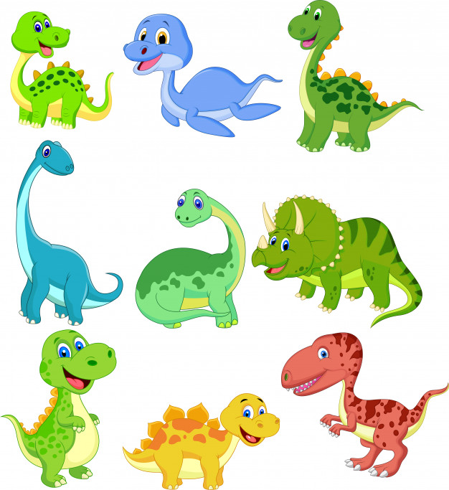
Día: Lunes 24 de Mayo 2021
ACTIVIDAD 1
Planeación Los dinosaurios Investigando | Campo: Lenguaje y comunicación
Inicio: Observa un video que contiene información acerca de los diferentes tipos de dinosaurios que existieron. Desarrollo: Escribe en su cuaderno las ideas principales acerca de lo observado así como haciendo imágenes de apoyo. Cierre: Graba un video explicando que fue lo que entendió y lo mas importante de la información. | Organizador Curricular 1: Oralidad Organizador Curricular 2: Descripción
Evidencia de aprendizaje: Trabajo en el cuaderno | Aprendizaje Esperado: Menciona características de objetos y personas que conoce y observa.
ACTIVIDAD 2
Planeación Los dinosaurios Pintando los números | Campo: Pensamiento matemático
Inicio: Observa detenidamente la imagen del dinosaurio. Desarrollo: Colorea cada parte del dibujo con el numero indicado y observa los resultados. Cierre: Responde: ¿te fue sencillo realizarlo?¿tuviste alguna dificultad? | Organizador Curricular 1: Numero, algebra y variación. Organizador Curricular 2: Numero
Evidencia de aprendizaje: Hoja de trabajo (anexo 1) | Aprendizaje Esperado: Relaciona el número de elementos de una colección con la sucesión numérica escrita, del 1 al 30.

Slide 2
Día: Martes 25 de Mayo 2021
ACTIVIDAD 1
Planeación Los dinosaurios Sumando púas | Campo: Pensamiento matemático
Inicio: Analiza cada una de las sumas que se le presentan dentro de la hoja de trabajo. Desarrollo: Cuenta y da respuesta a cada una de las sumas presentadas, coloreando de igual manera los dibujos de los dinosaurios. Cierre: Verifica sus resultados contando y respondiendo ¿están todas las sumas correctas? | Organizador Curricular 1: Numero, algebra y variación. Organizador Curricular 2: Numero
Evidencia de aprendizaje: Hoja de trabajo (anexo 2) | Aprendizaje Esperado: Resuelve problemas a través del conteo y con acciones sobre las colecciones.
ACTIVIDAD 2
Planeación Los dinosaurios Dinosaurio natural | Campo: Educación artística
Inicio: Observa el video de como hacer un dinosaurio con hojas de árboles. Desarrollo: Pega las hojas de los arboles sobre una hoja blanca de máquina haciendo la forma del cuerpo de un dinosaurio. Cierre: Hace los detalles den dinosaurio con un marcado o un color. | Organizador Curricular 1: Expresión artística Organizador Curricular 2: Familiarización con los elementos básicos de las artes
Evidencia de aprendizaje: Foto | Aprendizaje Esperado: Usa recursos de las artes visuales en creaciones propias.

Slide 3
Día: Miércoles 26 de Mayo 2021
ACTIVIDAD 1
Planeación Los dinosaurios Sopa de letras | Campo: Lenguaje y comunicación
Inicio: Observa cuales son las palabras que debe buscar dentro de la sopa de letras. Desarrollo: Encuentra y marca con colores diferentes cada una de las palabras solicitadas. Cierre: Responde ¿Cuál palabra s mas larga? ¿Cuál mas corta? | Organizador Curricular 1: Oralidad Organizador Curricular 2: Reconocimiento de la diversidad lingüística
Evidencia de aprendizaje: Hoja de trabajo (anexo 3) | Aprendizaje Esperado: Conoce palabras y expresiones que se utilizan en su medio familiar y localidad, y reconoce su significado.
ACTIVIDAD 2
Planeación Los dinosaurios Experimento | Campo: Exploración del mundo natural
Inicio: Observa un video de como realizar paso a paso el experimento de un volcán. Desarrollo: Sigue paso a paso hasta lograr el objetivo requerido por el experimento. Cierre: Hace que el volcán haga erupción y toma una fotografía o video. | Organizador Curricular 1: Mundo natural Organizador Curricular 2: Exploración de la naturaleza
Evidencia de aprendizaje: Foto o video | Aprendizaje Esperado: Experimenta con objetos y materiales para poner a prueba ideas y supuestos.

Slide 4
Día: Jueves 27 de Mayo 2021
ACTIVIDAD 1
Planeación Los dinosaurios Huesos y cuerpo | Campo: Exploración del mundo natural
Inicio: Analiza los esqueletos de los dinosaurios que se presentan en la hoja de trabajo. Desarrollo: Pega los cuerpos de los dinosaurios sobre los esqueletos que crees que corresponda. Cierre: Responde ¿Cuál dinosaurio te gusta mas? ¿Cuál te gusta menos? | Organizador Curricular 1: Mundo natural Organizador Curricular 2: Exploración de la naturaleza
Evidencia de aprendizaje: Hoja de trabajo (anexo 4) | Aprendizaje Esperado: Describe y explica las características comunes que identifica entre seres vivos y elementos que observa en la naturaleza
ACTIVIDAD 2
Planeación Los dinosaurios Jugando boliche | Campo: Educación socioemocional
Inicio: Investiga las reglas para jugar boliche. Desarrollo: Arma su boliche como se indica en el video y juegan en familia. Cierre: Responde ¿Qué recursos necesitaste? ¿tuviste algún problema para realizarlo? | Organizador Curricular 1: Autonomía Organizador Curricular 2: Iniciativa personal
Evidencia de aprendizaje: Video | Aprendizaje Esperado: Elige los recursos que necesita para llevar a cabo las actividades que decide realizar

Slide 5
Día: Viernes 28 de Mayo 2021
ACTIVIDAD 1
Planeación Los dinosaurios ¿Qué aprendí? | Campo: Exploración del mundo natural
Inicio: Colorea recorta y arma la cabeza del dinosaurio. Desarrollo: Escribe y dibuja lo que aprendió a lo largo de la semana. Registrando la información mas importante. Cierre: Responde ¿te gustan los dinosaurios? ¿Cuál es tu favorito? | Organizador Curricular 1: Mundo natural Organizador Curricular 2: Exploración de la naturaleza
Evidencia de aprendizaje: Trabajo de papiroflexia | Aprendizaje Esperado: Obtiene, registra, representa y describe información para responder dudas y ampliar su conocimiento.
ACTIVIDAD 2
Planeación | Campo:
Inicio: Desarrollo: Cierre: | Organizador Curricular 1: Organizador Curricular 2:
Evidencia de aprendizaje: Clase por zoom a las 12:00 pm Taller con padres para hacer fósiles. | Aprendizaje Esperado:

Slide 6

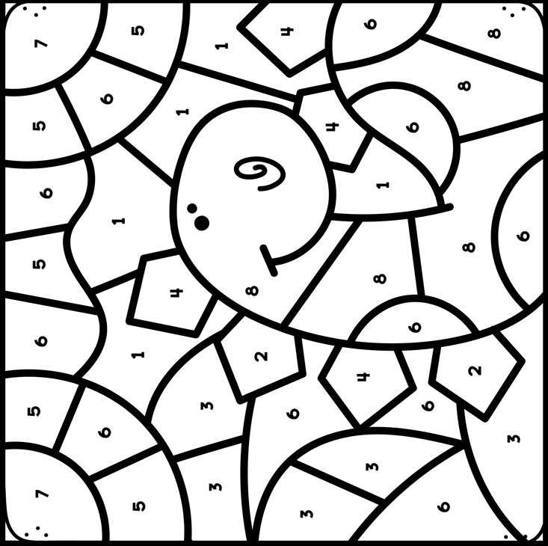
Hoy es Lunes 24 de Mayo del 2021
Instrucciones: Colorea cada parte del color que se te indica según el numero.
Azul fuerte 4. Amarillo claro 7.Amarillo
Azul claro 5. Rosa 8. Morado
Verde 6.Naranja
________________________________________________
Anexo 1

Slide 7
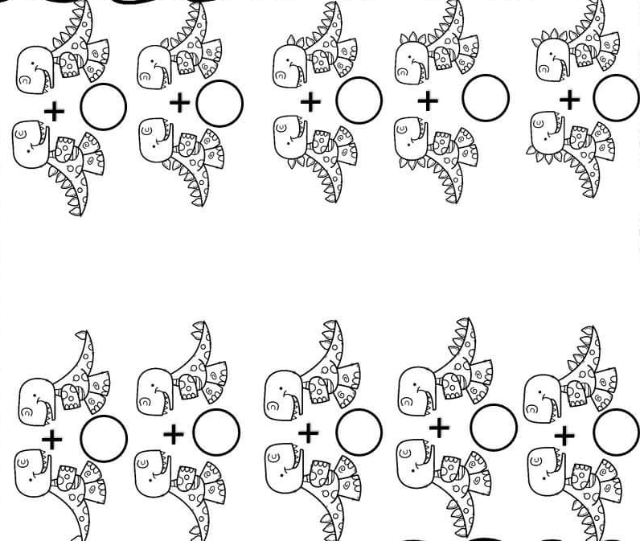
Hoy es Martes 25 de Mayo del 2021
Instrucciones: Cuenta cuantos cuernos tiene cada uno de los dinosaurios, súmalos y escribe el resultado final dentro de los círculos.
________________________________________________
Anexo 2

Slide 8
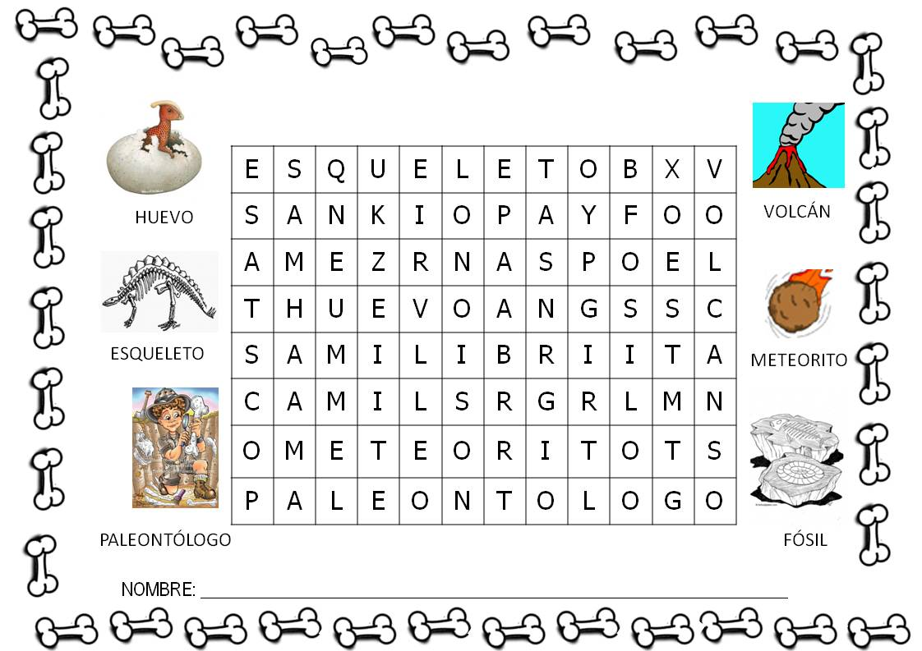
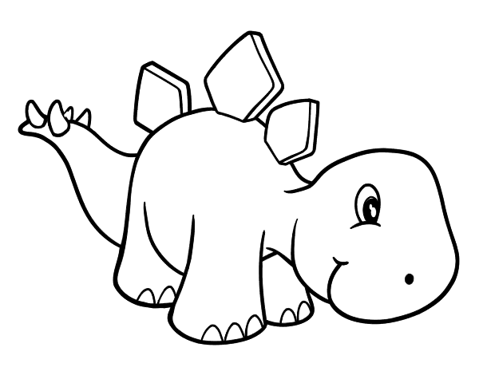
Hoy es Miércoles 26 de Mayo del 2021
Anexo 3
________________________________________________
Instrucciones: Busca las palabras dentro de la sopa de letras.
Palabras por buscar:
Huevo
Esqueleto
Paleontólogo
Volcán
Meteorito
Fósil

Slide 9
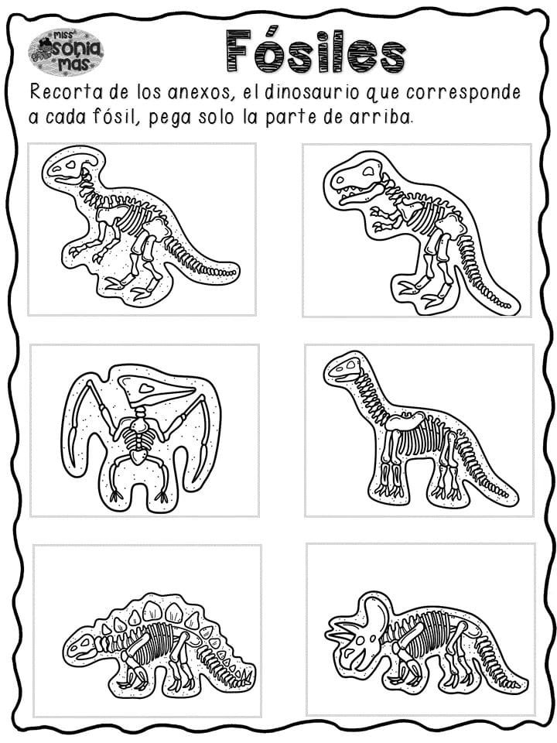
Hoy es Jueves 27 de Mayo del 2021
Anexo 4
________________________________________________
Instrucciones: Recorta los anexos de la siguiente hoja y pega sobre cada uno de los fósiles el dinosaurio que corresponde.

Slide 10

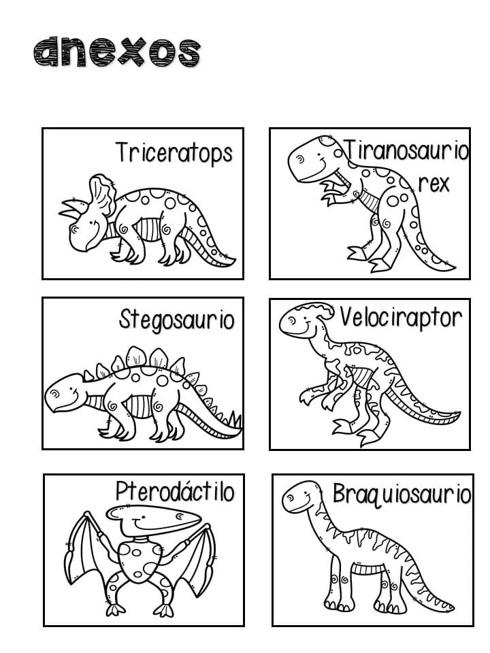
Hoja recortable

